Slide 1
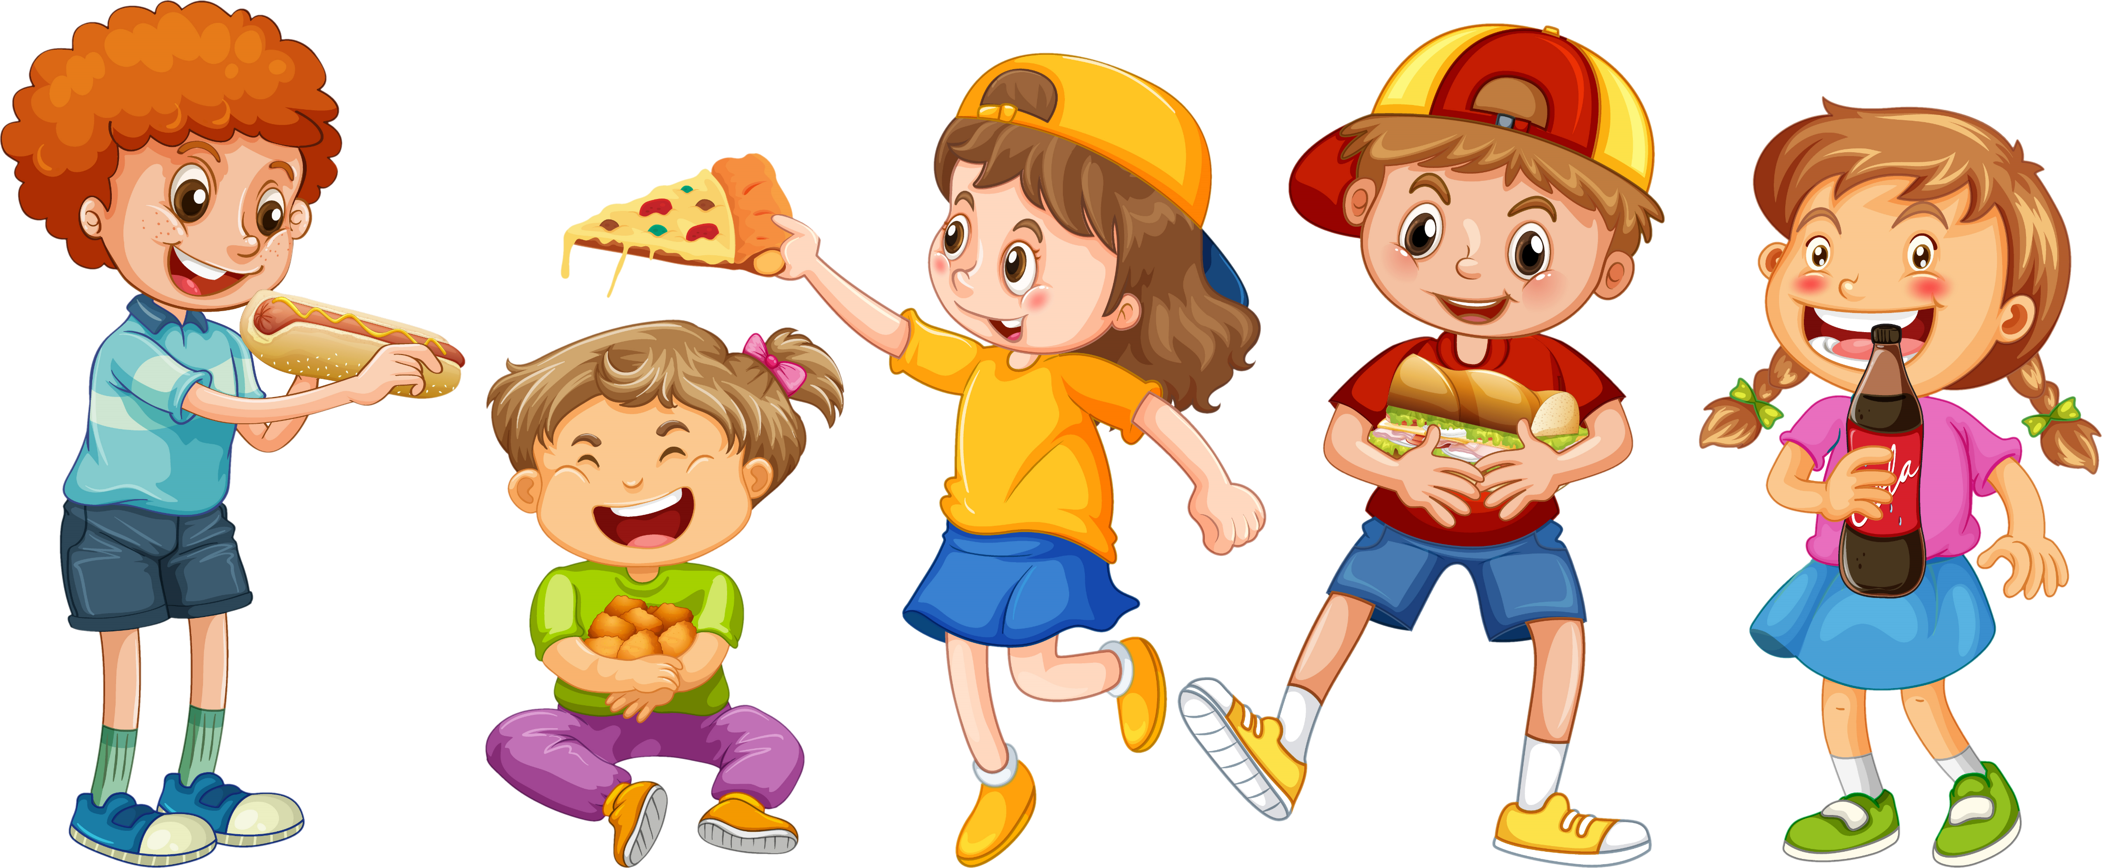
TIẾNG VIỆT
TIẾNG VIỆT
Chủ điểm:
Chủ điểm:
CUỘC SỐNG MẾN YÊU
CUỘC SỐNG MẾN YÊU

Slide 2
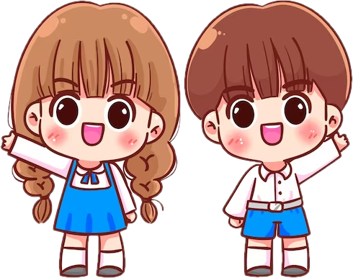
Thứ … ngày … tháng … năm …
TIẾNG VIỆT
TIẾNG VIỆT
CUỘC SỐNG MẾN YÊU
CUỘC SỐNG MẾN YÊU
Chủ điểm:
Bài 1 –Tiết 3
CÂU

Slide 3
Mục Tiêu
Mục Tiêu
Nhận diện và biết sử dụng câu.

Slide 4
Khái niệm câu
………………

Slide 5
1. Sắp xếp các từ ngữ trong mỗi dòng dưới đây thành câu và chép lại cho đúng:
a.
đã
mùa xuân
về
b.
khoác
mới
cây cối
áo
c.
trong xanh
cao
bầu trời
và
Chia sẻ trước lớp
Thảo luận nhóm 3
XÁC ĐỊNH YÊU CẦU ĐỀ BÀI

Slide 6
1. Sắp xếp các từ ngữ trong mỗi dòng dưới đây thành câu và chép lại cho đúng:
đã
mùa xuân
về
a.
Mùa xuân đã về.
b.
Cây cối khoác áo mới.
khoác
mới
cây cối
áo
c.
trong xanh
cao
và
Bầu trời cao và trong xanh.
bầu trời

Slide 7
1. Sắp xếp các từ ngữ trong mỗi dòng dưới đây thành câu và chép lại cho đúng:
đã
mùa xuân
về
a.
Mùa xuân đã về.
b.
Cây cối khoác áo mới.
khoác
mới
cây cối
áo
c.
trong xanh
cao
và
Bầu trời cao và trong xanh.
bầu trời
Thực hiện bài tập 1 vào vở bài tập

Slide 8
2. Đoạn văn dưới đây có mấy câu? Nhờ đâu mà em biết?
Cây bách xanh đẹp nhất mỗi độ đông về. Những vòm cây trong vườn đều đã nhuộm màu già nua cằn cỗi. Chỉ có cây bách xanh vẫn mạnh mẽ vươn lên, thản nhiên chẳng sợ chi mưa gió. Những tán tròn vẫn xanh um mướt mát. Nhưng đọt non của lá cây bách màu xanh nõn như muốn uống trọn cả những tia nắng nhẹ của mùa đông, ẩn lên màu sức sống đẹp ngơ ngẩn.
Theo Võ Thu Hương
Thảo luận nhóm 3
Chia sẻ trước lớp
XÁC ĐỊNH YÊU CẦU ĐỀ BÀI

Slide 9
2. Đoạn văn dưới đây có mấy câu? Nhờ đâu mà em biết?
1
2
Cây bách xanh đẹp nhất mỗi độ đông về. Những vòm cây trong vườn đều đã nhuộm màu già nua cằn cỗi. Chỉ có cây bách xanh vẫn mạnh mẽ vươn lên, thản nhiên chẳng sợ chi mưa gió. Những tán tròn vẫn xanh um mướt mát. Nhưng đọt non của lá cây bách màu xanh nõn như muốn uống trọn cả những tia nắng nhẹ của mùa đông, ẩn lên màu sức sống đẹp ngơ ngẩn.
3
4
5
Theo Võ Thu Hương

Slide 10
Dấu hiệu nào để em nhận biết đó là một câu?
Cây bách xanh đẹp nhất mỗi độ đông về.
Những vòm cây trong vườn đều đã nhuộm màu già nua cằn cỗi.
Chỉ có cây bách xanh vẫn mạnh mẽ vươn lên, thản nhiên chẳng sợ chi mưa gió.
Những tán tròn vẫn xanh um mướt mát.
Nhưng đọt non của lá cây bách màu xanh nõn như muốn uống trọn cả những tia nắng nhẹ của mùa đông, ẩn lên màu sức sống đẹp ngơ ngẩn.

Slide 11
Dấu hiệu nào để em nhận biết đó là một câu?
Chữ cái đầu câu được viết hoa, cuối câu có dấu chấm.
Để nhận biết được số câu ta dựa vào dấu hiệu chữ đầu câu được viết hoa, cuối câu có dấu chấm.

Slide 12
Điều cần ghi nhớ
Điều cần ghi nhớ
……
1. Câu là tập hợp các từ ngữ thường diễn đạt một ý trọn vẹn.
2. Chữ đầu câu viết hoa, cuối câu thường có dấu chấm.

Slide 13
Thực hiện bài tập 2 vào vở bài tập

Slide 14
3. Tìm từ ngữ phù hợp thay cho trong mỗi dòng sau để tạo thành câu:
a. là loài hoa em thích nhất.
b. sáng lấp lánh trên bầu trời đêm.
Chia sẻ trước lớp
Thảo luận nhóm 3
XÁC ĐỊNH YÊU CẦU ĐỀ BÀI
c. tham gia Tết trồng cây .
d. Người gần gũi với em nhất .
e. Chùm hoa phương .
g. Những chú voi .

Slide 15
3. Tìm từ ngữ phù hợp thay cho trong mỗi dòng sau để tạo thành câu:
Hoa hồng/Hoa mai,…
a. là loài hoa em thích nhất.
b. sáng lấp lánh trên bầu trời đêm.
Những ngôi sao
c. tham gia Tết trồng cây .
Chúng em/ Lớp em,…
là mẹ/ là bạn Huy/…
d. Người gần gũi với em nhất .
đỏ rực/ vừa nở sáng nay/…
e. Chùm hoa phượng .
g. Những chú voi .
đã được thả về rừng

Slide 16
Thực hiện bài tập 3 vào vở bài tập

Slide 17
Chia sẻ trước lớp
Thảo luận nhóm 3
XÁC ĐỊNH YÊU CẦU ĐỀ BÀI
4. Đặt 1 – 2 câu:
a. Giới thiệu một loài hoa em thích.
b. Tả đặc điểm nổi bật của loài hoa.
c. Nêu việc làm hoặc tình cảm, cảm xúc của em với loài hoa đó.

Slide 18
4. Đặt 1 – 2 câu:
a. Giới thiệu một loài hoa em thích.
Hoa sen là loài hoa mà em rất thích.

Slide 19
4. Đặt 1 – 2 câu:
b. Tả đặc điểm nổi bật của loài hoa.
Hoa sen thường mọc trong những đầm lầy.

Slide 20
4. Đặt 1 – 2 câu:
c. Nêu việc làm hoặc tình cảm, cảm xúc của em với loài hoa đó.
Mỗi mùa sen nở, em thường ra đầm hái hoa sen.

Slide 21
Thực hiện bài tập 4 vào vở bài tập

Slide 22
Bài tập
Củng cố
………………

Slide 23
NGÀY CHỦ NHẬT VUI
NGÀY CHỦ NHẬT VUI
Chúng mình đang chuẩn bị thức ăn để có một buổi cắm trại hoàn hảo. Hãy trả lời các câu để chuẩn bị thức ăn cùng chúng mình nhé.

Slide 24
Câu 1: Dấu hiệu để nhận biết một câu là gì?
Chữ cái đầu câu được viết hoa, cuối câu có dấu chấm.

Slide 25
Câu 2: Sắp xếp các từ ngữ thành câu cho đúng.
tỏa
hoa hồng
ngát
hương thơm
Hoa hồng tỏa hương thơm ngát.

Slide 26
Câu 3: Đặt 1 câu giới thiệu về người mà em yêu quý.
Ông nội là người em rất yêu quý.

Slide 27
Chúng mình đã chuẩn bị được rất nhiều đồ ăn. Cảm ơn các bạn nhé.

Slide 28
DẶN DÒ
DẶN DÒ
GV ĐIỀN VÀO ĐÂY
GV ĐIỀN VÀO ĐÂY
GV ĐIỀN VÀO ĐÂY
GV ĐIỀN VÀO ĐÂY

Slide 29
TẠM BIỆT VÀ HẸN GẶP LẠI
TẠM BIỆT VÀ HẸN GẶP LẠI

